Slide 1


"أنا كمُتعلِّم"
البعيد هو القريب الجديد!
משרד החינוך
מינהל פדגוגי
אגף בכיר שירות פסיכולוגי ייעוצי
درسُ مهاراتٍ حياتيّةٍ تزامنيّ مُحَوسب
لصفوف السّوايع - التّواسع

Slide 2
لحظة قبل أن نبدأ...
درس مهارات حياتيّة عن بُعد يمنحنا الشّعور بالقرب!
نهج حياة جديد – كيف تتدبّرون الأمور خلاله ؟
جميعنا نملك مهارات حياتيّة : قِوى وقُدرات كامنة في داخلنا
هيّا بنا ننطلق!!
Notes:
تحيّة للجميع،
أنتم تُشاهدونني الآن من بيوتكم، عبرَ شاشةِ الحاسوب.
هذا ليس درساً عاديّاً، وهذا ليس نهج التّعليم المُعتاد .
والحقيقة هذه هي تجربة جديدة بالنّسبة لي ولباقي معلّميكم ..
تخميني هو أنّكم جميعاً، أثناء المُكوثِ بالبيت، تمرون بلحطاتٍ تشعرون خلالها بالسرور والمُتعة، وبلحظاتٍ أخرى قد تشعرون فيها بالخوف والقلق.
تحديداً لأجلِ هذه اللّحظات علينا أن نتذكّر أنّنا نملكُ - مهارات حياتيّة
مهارات حياتيّة هي القوى والقُدرات الكامنةُ داخلنا. منها مثلا، قُوّتنا في التّعامل مع أوضاع الضّغط وحالات الطّوارئ.
مهارات حياتيّة هي قوّتنا بأن نكون أصدقاء، نبدي الاهتمام والمراعاة للآخر .
هي أيضاً القوّة لطلب المُساعدة، وللمُشاركة بما نشعر، وللبحثُ عمّن يمدُّ لنا يدَ العون عند الحاجة .
إذا نحن أمامَ تَعَلُّم درس مهارات حياتية عن بعد, يتيحُ لكم الشّعورَ بالقُرب!
هيّا بنا ننطلق!!

Slide 3
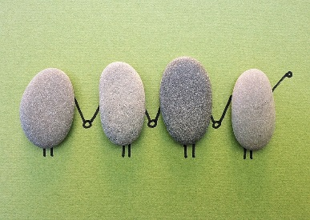
قوانين سترافقنا خلال دروس المهارات الحياتيّة
يوصى بترسيخ بعض القوانين كقاعدة لخلق حيّز محميّ للحوار, يُتيح الإصغاء والمُشاركة المُحتَرِمة الفعّالة .
مثال :
نجري حواراً مريحاً مُحتَرِماً, يُتيح خلق حيّز يُمكننا فيه المُشاركة بمضامين شخصيّة .
ما يُفصَحُ عنه في الدّرس هو مُلك لأصحابه, لا يحقّ لنا نشره أو نقلُه, احترام الخصوصيّة يُشعرنا جميعاً بالأمان.
لكلٍّ منّا حقّ اختيار المُشاركة بالحوار .
يمكنني أن أتنازل عن دوري في الكلام , ويجوز لي أن أطلبه في حال ندمتُ على تنازلي.
Notes:
يوصى بترسيخ بعض القوانين كقاعدةٍ لخلقِ حيّز محميّ للحوار, يُتيحُ الإصغاء والمُشاركة المُحتَرِمة الفعّالة.

Slide 4
قوانين للتّصرف في حيّز ال- ZOOM-
نختار مكاناً هادئًا.
ندخلُ إلى الدّرسِ بهندامٍ لائقٍ .
عند الانضمام للدّرس نكتب اسمنا الشخصيّ والحرفَ الأول من اسم عائلتنا.
مهمّ فتح الكاميرا، والتّأكد من اغلاق سمّاعة الصّوت.
المعلّم\ة هو الّذي يعطي حقّ الكلام ، ويفتح السّماعة لمن يرغب بالمشاركة بالكلام.
عندما نرغبُ بالرّد على ما يُقال, نطلبُ ذلك برفعِ الإصبع .
المزيد من الاقتراحات تجدونها ّفي المُرشد لخلق مُناخٍ صفيّ آمن ومحميّ في الحيّز الافتراضيّ
مُرشد لخلق مناخ صفّي آمن في الحيّز الرقمي أيصا

Slide 5
ماذا سنتعلّم اليوم ؟
سنتأمّل نَمَط التعلّم الذي نتّبعه خلال الأيّام العادية، وخلال هذه الأيّام بشكلٍ خاصّ.
سنتعرّف على تجربة مثيرة، حيث سندرك مِن خلالها كيف يتأثّر تعلّمنا مِن موقفنا اتّجاهه.
سنتعرّف على المصطلحات "قالب\نمط التفكير"، "تفكير متطوِّر\متغيّر"، "مواظبة".
سنتدرّب ونطبِّق إستعمال هذه المصطلحات.
سنواصل الدّرس مِن خلال تأمّل نجاحاتنا وتحدّياتنا خلال التعلّم.
سنخرج في جولة في أعقاب تعلّمنا، وسنعزّز القوى الّتي في داخلنا.

Slide 6

كيف حالكم اليوم ؟
في الفترة الأخيرة نحن نتعلّم بصورة مغايرة.
نحن نتعلّم من المنزل، بصورة مستقلّة أكثر، نحافظ على علاقة عن بُعد مع المعلّمين والأصدقاء.
فكّروا في تشبيه يصف تعلّمكم خلال هذه الفترة.
ماذا تشعرون إزاء تعلّمكم خلال هذه الفترة؟
Notes:
نبدأ الدّرس بمحادثة قصيرة، يُشارك الطّلاب من خلالها بما يشعرون.

Slide 7

من يرغب بمشاركة الإجابة ؟
Notes:
ندعو الطّلاب للمشاركة بالإجابات الّتي فكّروا فيها\ أو سجّلوها\ أو عبّروا عنها في ابداعهم رسماً أو تصميماً. المُشاركة تتمّ عبر السّماعة، أو في التشات.

Slide 8
البعض يقول لنفسه!
"من الصّعب عليّ أن لا يكون هناك برنامج يومي منظّم"
"مِن الممتع أن أدرس لوحدي وبوتيرتي الخاصّة "
"ليست لديّ رغبة في التعلّم بتاتًا"
"لقد ازدادت المهمّات أكثر ممّا كانت عليه خلال الأوقات العادية"
"كيف يمكن أن نتعلّم هكذا أصلاً؟ التعلّم عن بُعد غريب للغاية"
"لقد أدركت فجأة كم يُساعدني الأصدقاء خلال التعلّم اليوميّ"
"إنه مِن الأسهل عليّ أن يكون هناك مَن يقف أمامي ويشرح المادّة التعليميّة"
"إنه مِن الأسهل عليّ أن أقرأ المادّة التعليميّة بنفسي وأن أحاول تفسيرها لنفسي"
Notes:
مع أي جملة أنتم تتماثلون؟
ندعو الطلاب للمشاركة

Slide 9
من يرغب بمشاركة الإجابة ؟
Notes:
ندعو الطّلاب للمشاركة بالإجابات الّتي فكّروا فيها\ أو سجّلوها\ أو عبّروا عنها في ابداعهم رسماً أو تصميماً. المُشاركة تتمّ عبر السّماعة، أو في التشات.

Slide 10
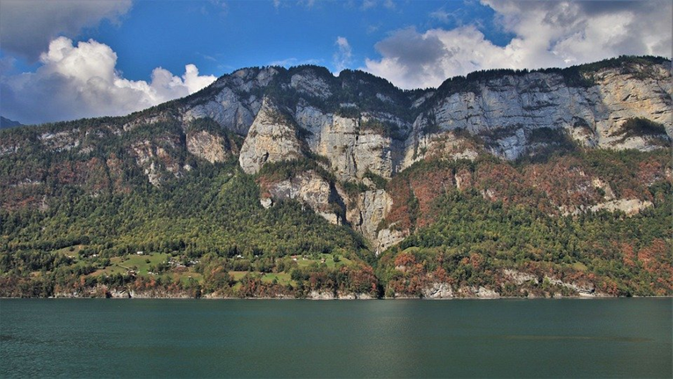
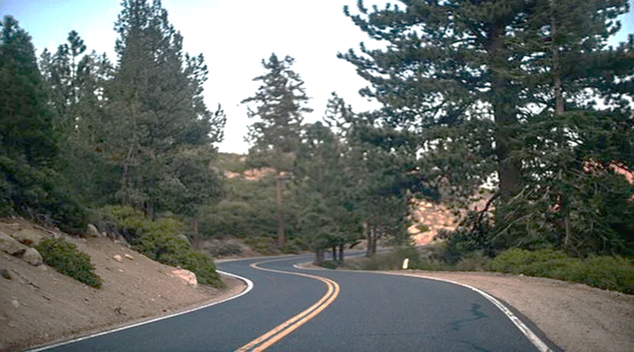
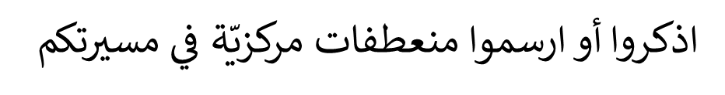
والآن : وقتُ العملِ الذّاتيّ
مسيرة تَعَلُّمي
Notes:
إضفاء الشرعيّة على المشاعر الآنيّة، والتغيّر الذي طرأ والغموض وعدم التأكّد.
أنتم الآن متعلّمون ماهرون وأصحاب خبرة، وخضتم تجارب تعليمية عديدة على مرّ السنين.
فكّروا في تعلّمكم كمسيرة، بها تخطون وتتقدّمون..
كيف تبدو هذه المسيرة؟ هل بها "قِمم " من الصّعب تسلّقها ؟ هل هناك لحظات إنفعال من المناظر الطبيعية على الطّريق؟ هل صادفتكم منحدرات ؟
أرغب في أن أدعوكم اليوم للتفكير في مسيرتكم التعليمية، اذكروا أو ارسموا منعطفات مركزيّة في مسيرتكم

Slide 11
من يرغب بمشاركة الإجابة ؟
Notes:
ندعو الطّلاب للمشاركة بالإجابات الّتي فكّروا فيها\ أو سجّلوها\ أو عبّروا عنها في ابداعهم رسماً أو تصميماً. المُشاركة تتمّ عبر السّماعة، أو في التشات.

Slide 12

لحظة , نحنُ نتعلّم !
نبدأ بفعاليّة ممتعة- تجربة بروفيسور كارول دويك
بروفيسور كارول دويك هي اختصاصيّة نفسيّة وباحثة أمريكيّة. قامت في أحد أبحاثها بإيكال مهمّة سهلة نسبيًا لـِ 400 طفلاً، لقد كانت المهمّة تركيب بازل بسيط للغاية، حيث تمّ تركيبه في لقاءٍ فرديّ بين الباحثة والطّفل.
أنجز جميع الأطفال المهمّة بنجاح، لكن لم يحصل كل الأطفال على ردّ الفعل نفسه مِن الباحثة. حصل القسم الأوّل مِن الأطفال على إطراء من قِبل الباحثة التي رافقتهم، حيث قالت لهم: "عمل جيّد جدًا! أنت بالتأكيد ذكي وبارع " (كانت هذه المجموعة الأولى)
حصل القسم الثاني على إطراء آخر من الباحثة التي رافقتهم، حيث قالت لهم:" عمل جيّد جدًا، كل الاحترام على المجهود" ( المجموعة الثّانية ).
بعد أن حصلوا على الإطراء، وخلال جلوسهم مع الباحثة، سألتهم: كيف يودّون الاستمرار في هذه التجربة؟، هل يفضّلون تركيب بازل أبسط أم أكثر تعقيداً؟، وجدت الباحثة أنّ معظم الطلاب في إحدى المجموعتين طلبوا عدم الإستمرار بالبازل الأكثر تعقيداً .

Slide 13
لحظة , نحنُ نتعلّم !
لنفكّر:
أيّ المجموعتين رفضت أن تجرِّب البازل الأكثر تعقيداً حسب رأيكم؟
لماذا رفض الأطفال في هذه المجموعة التحدّي حسب رأيكم؟
ما الفرق بين الإطراء الأوّل والإطراء الثاني حسب رأيكم؟

Slide 14
من يرغب بمشاركة الإجابة ؟
Notes:
ندعو الطّلاب للمشاركة بالإجابات الّتي فكّروا فيها

Slide 15
لحظة , نحنُ نتعلّم !
بحثت بروفيسور كارول دويك في السؤال: لماذا ينجح أشخاص معيّنون أكثر مِن غيرهم، بينما يفشل أشخاص ذوو القدرات نفسها؟
لقد استنتجت أنّ نمط التفكير هو عامل مركزيّ في نجاح الإنسان .
يؤثّر نَمط تفكير الإنسان على أسلوب تعلُّمه. ما هي أنماط التفكير الّتي توصّلت إليها بروفيسور دويك؟
نَمَط 'التفكير الجامد' - يؤمن الأشخاص ذوو نَمَط التفكير الجامد أنّ المقدرة والذكاء حُدِّدا مسبقاً وغير قابلين للتغيّر، وأنّ جزءاً من الأشخاص بارعين في مجال معيّن بشكل طبيعيّ بينما يفتقر سائر الناس هذه القدرة.
نَمَط 'التفكير المتغيّر أو المتطوّر' - في المقابل، يؤمن الأشخاص ذوو نَمَط التّفكير المتطوِّر أنّ المقدرة والذكاء قابلين للتطوّر والنّمو. هم يدركون أن الأشخاص المتفوّقين في مجالٍ معيّن، أحرزوا ذلك بفضل المجهود الكبير الذي بذلوه. يؤمن ذوو نمط التفكير المتطوّر أنّه بالإمكان تحسين، تغيير وتطوير القدرة عن طريق بذل المجهود والعمل الجاد.
تعتقد بروفسور دويك أنّ الأشخاص ذوي نمط التفكير المتغيّر\المتطوّر يحرزون إنجازات أفضل، وأنّ بالإمكان التدرّب على تطوير هذا النمط من التفكير..

Slide 16
نحنُ نتعلّم : وقت التّدريب
أي الجمل التالية تعبّر عن نمط 'التفكيرالمتغيّر\ المتطوِّر؟
أنا لست جيّداً بالرياضيات.
. أنت عبقري!.
هل ترى كيف نَجَحتَ؟ عليك فقط أن تجرِّب ثانيةً.
كل الإحترام على المواظبة!.
هي بارعة جدّاً في الرّقص.
نتعلّم مِن الأخطاء أيضًا!.
ببساطة، إذا لم أنجح، فهذا يعني أنّني لست جيّدًا بذلك.
حتى الآن لم أنجح، سأستمرّ في المحاولة .
ليس هناك ما يمكن فعله، أنا لا أملك هذه القدرة.

Slide 17
من يرغب بمشاركة الإجابة ؟
Notes:
ندعو الطّلاب للمشاركة بالإجابات الّتي فكّروا فيها

Slide 18
نحنُ نتعلّم : وقت التّدريب
الجمل باللون الأزرق هي الجُمَل الّتي تعبّر عن نمط التفكيرالمتغيّر\المتطوّر
1. أنا لست جيّداً بالرياضيات.
2. أنت عبقري!.
3. هل ترى كيف نَجَحتَ؟ عليك فقط أن تجرِّب ثانيةً.
4. كل الاحترام على المواظبة!.
5. هي بارعة جدّاً في الرّقص.
6. نتعلّم مِن الأخطاء أيضًا!.
7. ببساطة، إذا لم أنجح، فهذا يعني أنّني لست جيّدًا بذلك.
8. حتى الآن لم أنجح، سأستمر في المحاولة .
9. لا أستطيع أن أعمل شيئاً، ينقصني هذا الشيء.
Notes:
يُشارك الطّلاب عبر السماعة الصوتية او التشات

Slide 19

لحظة , نحنُ نتعلّم !
التفكيرالمتغيّر\ المتطوّر– التعليم كسُلَّم
يقِف ذوو نمط 'التفكير الجامد' في إحدى مراحل السلّم. "انا أستطيع الصعود إلى هنا الحد فقط"، هكذا يفكّرون.
قد يخشون محاولة الصّعود إلى أعلى، أو محاولة التغلّب على تحدٍّ تعليمي أصعب،
خِشية أن يعتقدوا بأنّهم ليسوا "أذكياء" بما فيه الكفاية".
في المقابِل، يؤمن ذوو نمط "التفكير المتطوّر" بأنّ المواظبة وبذل المجهود هما المفتاح للنّجاح-
هم لا يخافون مِن الفشل، ولا يخشون محاولة الصّعود لمرحلة أعلى في السُلّم.
هم سيعاودون المحاولة حتى وإن لم ينجحوا، لأنّ هناك احتمال لمعاودة النجاح دائمًا. باعتقادهم-كما ذكرنا سابقاً- النّجاح والذكاء ينبعان بالأساس مِن المواظبة وبذْل المجهود.
Notes:
نُلخّص الأفكار والاجابات الّتي طُرحت خلال النّقاش , نربطها مع مضامين الدّرس الأساسيّة، نسمّي مصطلحات الدّرس ثمّ نُعرّفها .

Slide 20
لحظة , نحنُ نتعلّم !
كيف يمكننا تطوير نَمَط "تفكير متغيّر\متطوّر؟
بإمكان كُلّ واحد وواحدة منّا أن يتدرّب على تطوير التفكير المتغيّر\المتطوّر، هيّا نتدرّب معًا:
هل تراودكم أفكار سلبيّة بخصوص تعلّمكم في بعض الأحيان؟
ما هي الجملة التي تقولونها لأنفسكم؟ قولوها بصوتٍ مرتفع.
الآن، أضيفوا للجملة كلمة واحدة فقط: : "الآن" أو "حتى الآن لا"، "هذه المرّة " الخ...
مثلاً:
بَدَلًا مِن الجملة: "أنا فشلت في إمتحان الأدب"، قولوا: "حاليًا، أنا فشلت في امتحان الأدب" (في المستقبل سأتدرّب وأنجح)
بَدَلًا مِن الجملة: "أنا لا أفهم مادّة الرياضيات"، قولوا:" "حتّى هذه اللحظة، أنا لا أفهم مادّة الرياضيات" (قد أفهمها في المستقبل)
بَدَلًا مِن الجملة:"خسرنا مرّة أخرى في اللعبة"، قولوا: " هذه المرّة خسرنا اللّعبة " (سنفوز في المرّة القادمة)
بَدّلًا مِن الجملة: " هم لا يمنحونني حقّ الكلام" قولوا:" خلال هذا الدرس لم يمنحوني حقّ الكلام " (سأتكلّم في الدرس القادم)

Slide 21
لحظة , نحنُ نتعلّم !
ما الّذي حدث خلال التجربة؟
هل تتذكّرون تجربة البازل؟
الفرق بين الإطراء – "ما أذكاك" والإطراء الثاني - "بذلت مجهوداً كبيرًا" أدّى إلى تغيير كبير في موقف الأطفال بخصوص المهمّة القادمة.
معظم الأطفال الذين قيل لهم "أنت حقّاً ذكي" لم يُبدوا استعدادًا لتركيب البازل الأكثر تعقيدًا، لأنّهم خشوا أن يخيب أملهم أو يخيّبوا أمل الآخرين في حال فشلوا في تركيبه ("لا أريد أن يكتشفوا أنّني لست ذكيًا حقًا...").
في المقابل، معظم الأطفال الذين قيل لهم أنّهم بذلوا مجهوداً كبيرًا، أبدوا الإستعداد لتحدّي البازل الأكثر تعقيداً. هم نجحوا أيضاً بصورة أكبر في مهمّة تركيب البازل المعقّد، وحين واجهوا صعوبةً ما، آمنوا بأنّهم لم يحاولوا بما فيه الكفاية، وبناءً عليه بذلوا مجهودًا أكبر وحاولوا مرة تلو الأخرى إلى أن نجحوا.
Notes:
نُلخّص الأفكار والاجابات الّتي طُرحت خلال النّقاش , نربطها مع مضامين الدّرس الأساسيّة، نسمّي مصطلحات الدّرس ثمّ نُعرّفها .

Slide 22
لحظة , نحنُ نتعلّم !
مِن المهمّ أن نَعِي ونتذكّر!
التعلّم هو سيرورة تطوّرية - إن لم ننجح في الماضي، فهذا لا يعني أنّنا لن ننجح في المستقبل.
بذل المجهود والمواظبة يحسّنان أداءنا ويعزّزان قدراتنا!
ارتكاب الأخطاء هو جزء مِن السيرورة التعليميّة- مِن المجدي أن نتعلّم مِن أخطائنا ونتحسّن، وأن لا نيأس عند إرتكاب الخطأ!
التعامل مع التحدّي صّعب، ولكنه يمنحنا فرصة ممتازة للتقدّم والتحسّن.
مِن المهمّ أن نتأمّل ونتعلّم من نجاحات الماضي .
"أنا أتقبّل الفشل، كُلّ واحد قد يفشل بشيءٍ ما، لكنني غير مستعد أن لا أحاول ثانيةً" (مايكل جوردان)
Notes:
نُلخّص الأفكار والاجابات الّتي طُرحت خلال النّقاش , نربطها مع مضامين الدّرس الأساسيّة، نسمّي مصطلحات الدّرس ثمّ نُعرّفها .

Slide 23
لحظة , نحنُ نتعلّم !
ماذا تعلّمنا حتّى الآن؟
لقد تعرّفنا على المصطلح نمط "التفكير المتغيّر\المتطوّر"، وفهِمناه وتدرّبنا عليه قليلاً.
فهمنا ماذا تعني "المواظبة بالتعلّم" ورأينا كيف بالإمكان الاستمرار مرّة تلوَ الأخرى.
هيا بنا نعود للحظة لـ "مسيرة التعلّم الخاصّة بكم" الّتي تطرّقنا إليها في بداية الدّرس.
حاولوا أن تتذكّروا تحدّيات أو مواضيع تعاملتم معها مِن خلال نَمَط "التفكير المتغيّر\المتطوّر" وواظبتم بالتعلّم على الرّغم من الصّعوبة؟ ما الّذي ساعدكم على المواظبة وعدم التنازل؟ دوّنوا هذا الأمر..
ما الذي قد يساعدكم على تبنّي نمط " التفكير المتطوّر" في المستقبل؟
Notes:
نُلخّص الأفكار والاجابات الّتي طُرحت خلال النّقاش , نربطها مع مضامين الدّرس الأساسيّة، نسمّي مصطلحات الدّرس ثمّ نُعرّفها .

Slide 24
من يرغب بمشاركة الإجابة ؟
Notes:
ندعو الطّلاب للمشاركة بالإجابات الّتي فكّروا فيها

Slide 25
لحظة , نحنُ نتعلّم !
مسيرة التعلّم الخاصّة بي
تعالوا نتطرّق للتعلّم الخاص بنا كمسيرة.
أدعوكم للتأمّل في مسيرتكم التعليميّة :
ستُعرَض أمامكم 4 إشارات مرور.
تأمّلوا وفكّروا بمثال شخصيّ لكلّ إشارة من هذه الإشارات .
Notes:
هذا القسم من الدّرس :
يأخذ الطّالب إلى تأمّل نجاحاته وتحدّياته خلال التعلّم
تطبيق لمصطلحات الدّرس
الوقوف على مواطن القوّة الدّاخليّة

Slide 26











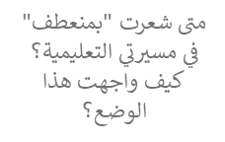
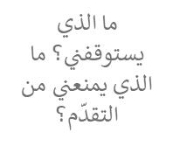


لحظة , نحنُ نتعلّم !
مسيرة التعلّم الخاصّة بي
قِف
Notes:
أكتبوا بالدفتر إجابات تعبر عنكم لكل إشارة مرور

Slide 27
من يرغب بمشاركة الإجابة ؟
Notes:
ندعو بعض الطّلاب للمشاركة بالإجابات الّتي كتبوها
أنا واثقة مِن أن كُلّ واحد وواحدة منكم قد تعلّم أمرًا ما حول مسيرته التعليميّة.
لا يوجد صحيح وغير صحيح، أهم الأمور هو أن تتذكّروا القدرات والطاقات الكامنة فيكم، والمَواضع الّتي يجب التحسين فيها والوجهة التي تودّون الوصول إليها. لقد واجهنا تحدّيات في الماضي ونجحنا في ذلك، والآن مِن الموكّد أنكم ستنجحون.

Slide 28
أي نوع من المتعلّمين أنا اليوم؟
أنا أنجح في فهم الدّرس عن بُعد من المنزل.
أنا أنجح بالإشتراك بالدّرس بصورة فعّالة
أنا أنجح في العمل مع طاقم الأصدقاء عن بُعد.
أنا أنجح في كتابة الوظائف وعرض الشرائح
أنا أنجح في التعلّم بشكل مستقل
أنا أنجح في قراءة وفهم النّصوص والتعليمات
أنا أنجح في المواظبة على التعلّم عن بُعد ، أيضا حين أجد صعوبة معيّنة بالأمر
أنا أنجح في إدارة وقتي بشكلٍ جيّد
Notes:
أدعوكم إلى مهمّة إضافيّة ستزيد مِن فهمكم حول تعلّمكم.

Slide 29
في أي مجال أنت تريد\ين أن تتقدّم\ي؟
اختار\ي مجالاً واحداً كنت ترغب\ين في أن تتقدّم\ين فيه وحدّد\ي إلى أين تريد\ين الوصول
أنا أنجح في الإشتراك بالدّرس بصورة فعّالة
أنا أنجح في فهم الدّرس عن بُعد من المنزل.
أنا أنجح في العمل مع طاقم الأصدقاء عن بُعد.
أنا أنجح في كتابة الوظائف وعرض الشرائح
أنا أنجح في التعلّم بشكل مستقل
أنا أنجح في قراءة وفهم النّصوص والتعليمات
أنا أنجح في إدارة وقتي بشكلٍ جيّد
أنا أنجح في المواظبة على التعليم عن بُعد ، أيضا حين أجد صعوبة معيّنة بالأمر
Notes:
ندعو الطلاب لاختيار مجال واحد يرغب في التقدم به
ممكن المشاركة عبر التشات او بالصوت . أو ارسال المهمة عبر الميل او الواتس الاختيار لكم

Slide 30
لحظة , نحنُ نتعلّم !
هل تتذكّرون نَمَط "التفكير المتغيّر\المتطوّر"؟ يوجد لجميعنا القوى للمواظبة وبذل المجهود ثانية حتى نتحسّن.
كلّما كنّا نتعلّم ، نبذل المجهود ونجرّب – نحن في الإتّجاه الصّحيح.
لأسلوب التعلّم الخاص بكل واحدٍ منا حسناته.
يدفعنا الإصرار، المواظبة، والاجتهاد قُدُمًا، كُلّ خطوة نخطوها نحرز بواسطتها تقدمّاً أيضاً، نحن نتعلّم ونتقدّم طوال الوقت.
Notes:
تطبيق لمصطلحات الدّرس
الوقوف على مواطن القوّة الدّاخليّة

Slide 31

مهمّة للتّطبيق
نسيرُ قُدُماً نحو الأمام....
ما هي الخطوة القادمة التي ستساعدكم على تحقيق إختياركم والسّير قُدُماً نحو الجزء الذي اخترتموه؟ دوّنوا ذلك.
مِمّن تستطيعون طلب المساعدة والعون؟(أهل، صديق\ة،معلّم\ة ،أخ\ت) حاولوا صياغة طلبكم كتابياً وبعد ذلك أنتم مدعوون لإرساله إليهم.
إلى ماذا تحتاجون أيضاً لتحرزوا تقدّماً ؟
تذكّروا :
مِن الممكن دائماً أن نسأل : مَن بإمكانه أن يساعدني أن أصل إلى هناك؟
مِن الممكن دائماً أن نفحص مع أنفسنا: كيف تبدو مسيرتنا التعليميّة؟
في كُلّ خطوة نخطوها ، نحن نتعلّم ونتقدّم نحو الأمام.
لنتمتّع من السيرورة– المواظبة بحدّ ذاتها ، هي النّجاح
Notes:
المُهمّة البيتيّة هدفُها التّطبيق، للمعلّم\ة الاختيار في تنفيذها
مهمّةُ التّطبيق ممكن أن تكون متنوّعة : التّعبير بالكتابة, الرّسم، حوار مع أحد أفراد الأسرة وغيرها

Slide 32

ماذا أريد أن أقول مع خِتام درسِنا ؟
(أُكتبوا ما لديكم, بشكلٍ مُحتَرِم في التشات )
التشات
موجود هنا في الأسفل
Notes:
ندعو بعض الطّلاب للمُشاركةِ بما لديهم، نسأل مع ماذا ستخرجُ من هذا الدّرس؟
يمكن التنفيذُ بواسطة التشات .

Slide 33

ختاماً...
يمكن أن نشعرَ بالقرب رُغم البعد
لا نبقى وحدنا
نتواصل, نشارك بما نمرّ به, ونهتّمُ بالآخرين
إلى اللّقاء في درس المهاراتِ الحياتيّةِ القادم!
Notes:
التّلخيص:
آمل أن تكونوا قد شعرتم بالقرب، وبأننا معاً رغم البعد.
في أيّامِ التّعلّم عن بُعد لا تبقوا وحدكم، تحدّثوا مع العائلة, مع الأصدقاء, معي ومع باقي المعلّمين.
شاركوا الآخرين من أهل وأصدقاء بما يجولُ في بالكم من مشاعر وأفكار، وأبدو اهتماماً بما يحدثُ لهم .

